Slide 1
আজকের ক্লাসে সবাইকে
স্বাগত

Slide 2
শিক্ষক পরিচিতি
মো. জাকির মল্লিক
17নং শোলপুর সরকারি প্রাথমিক বিদ্যালয়
শোলপুর, কবিরাজপুর, রাজৈর, মাদারীপুর।
মোবাইল নম্বর : 01718306380

Slide 3
বিষয়: বাংলা
শ্রেণি : ২য়
নানা রঙের ফুলফল

Slide 4
শিখনফল:
শোনা.
৩.২.১ পরিচিত ফুল সম্পর্কে শুনে বুঝতে পারবে ।
বলা.
২.৬.১ পরিচিত ফুল সম্পর্কে বর্ণনা করতে পারবে ।
পড়া.
২.৬.১ পরিচিত ফুল সম্পর্কে পড়ে বুঝতে পারবে।
লেখা.
২.৪.১ পরিচিত ফুল সম্পর্কে লিখতে পারবে।

Slide 5
পূর্বজ্ঞান যাচাই

Slide 6
ভিডিওটি মনোযোগ দিয়ে দেখো।

Slide 7
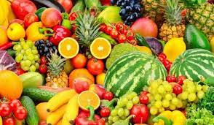
ছবিতে কী কী দেখতে পাচ্ছ?
নানা রঙের ফুল ও ফল

Slide 8
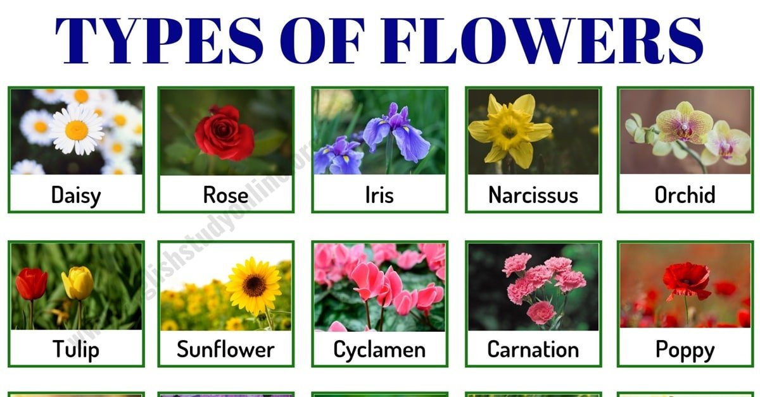
আমাদের আজকের পাঠ
নানা রঙের ফুল ফল

Slide 9
নিচের ফুলগুলোর নাম বল

Slide 10
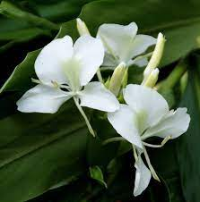
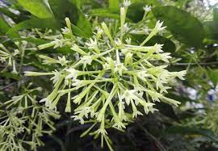
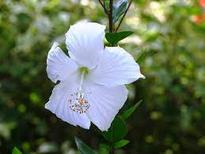
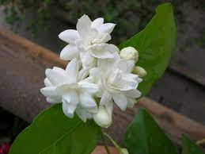
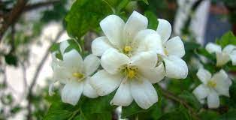
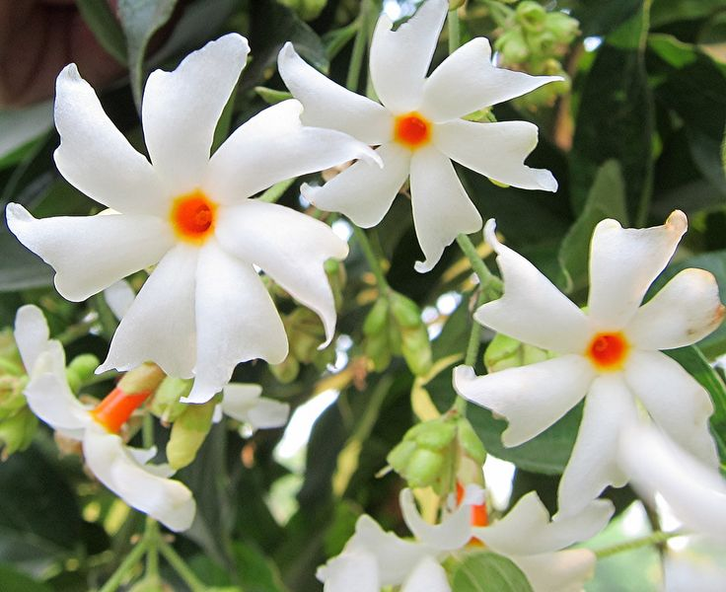
সাদা রঙের হয় এমন কয়েকটি ফুলের নাম বল।

Slide 11
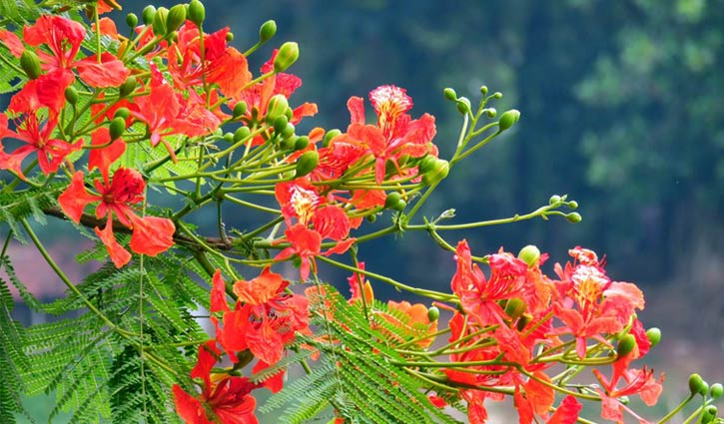
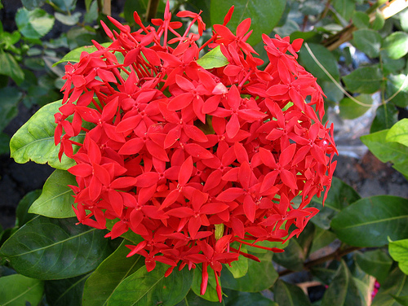
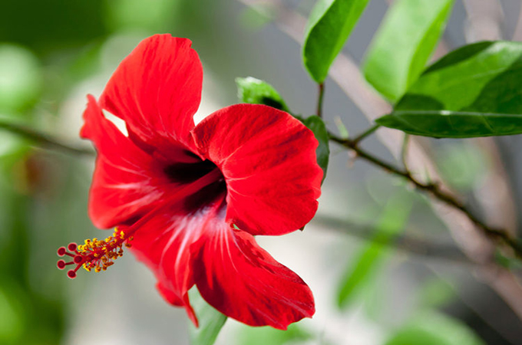
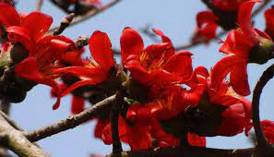
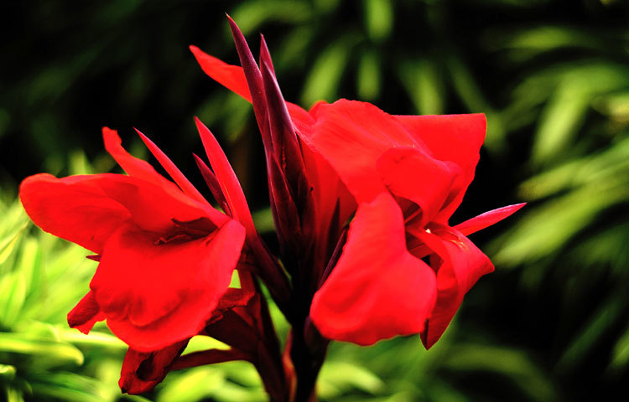
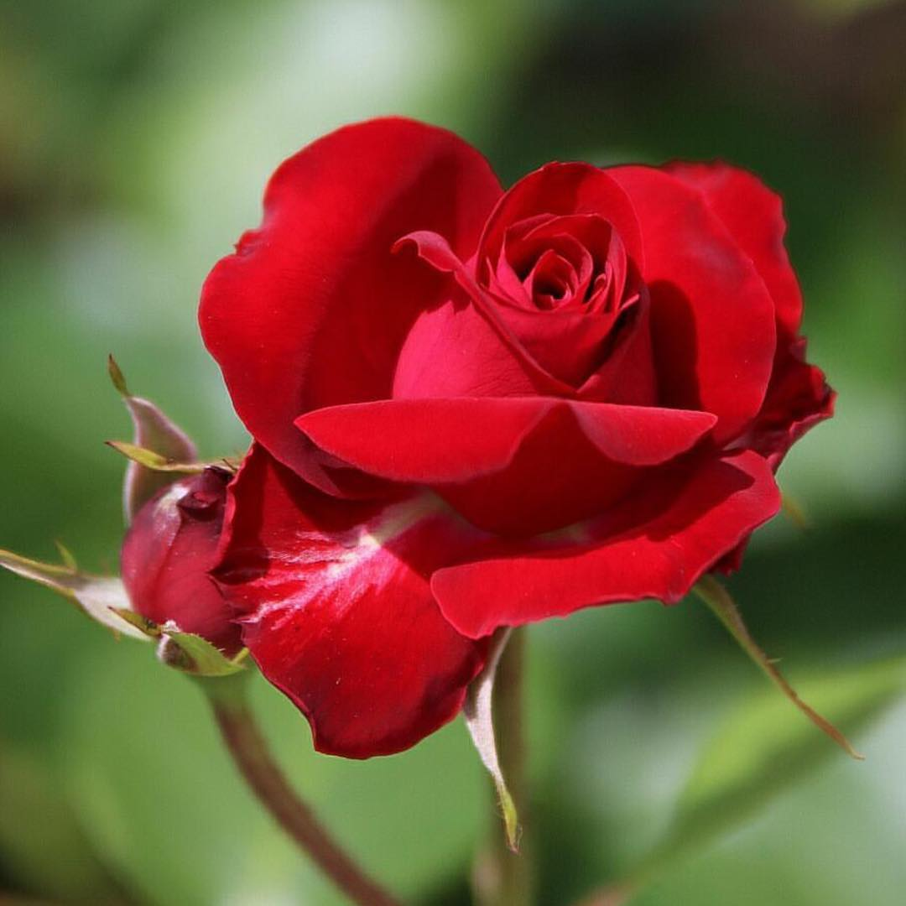
লাল রঙের হয় এমন কয়েকটি ফুলের নাম বল।

Slide 12
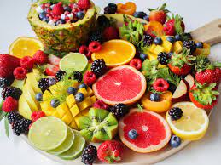
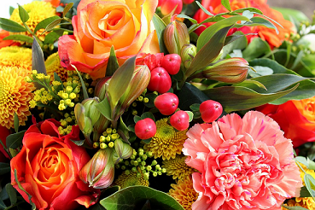

Slide 13
গোলাপি
লাল
সাদা
কী কী রঙের গোলাপ দেখতে পাচ্ছ?

Slide 14
পাঠ্য বই সংযোগ

Slide 15
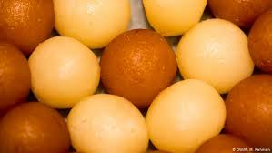
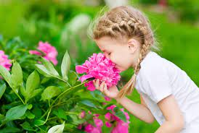

Slide 16
একক কাজ:

Slide 17
এসো যুক্তবর্ণগুলো চিনে নিই এবং যুক্তবর্ণগুলো ভেঙ্গে খাতায় লিখি :

Slide 18
মূল্যায়ন
নিচের প্রশ্নগুলোর উত্তর দাও:
1.সুগন্ধি ফুল কী কী ?
2.গোলাপ কত রঙের হয়?
3. কী কী ফুল লাল রঙের হয় ?
৪. কোন কোন ফুলে গন্ধ নেই?

Slide 19
সাদা ও লাল রঙের ৫ টি করে ফুলের নাম লিখবে।

Slide 20
এতক্ষণ সঙ্গে থাকার জন্য সবাইকে ধন্যবাদ

